Slide 1
BIBLIOTECAS ESCOLARES EM FLORIANÓPOLIS (SC)
Viviane Carolina de Paula
Bibliotecária Fiscal do
Conselho Regional de Biblioteconomia 14ª Região.
Maria Lourdes Blatt Ohira
Diretora Técnica do
Conselho Regional de Biblioteconomia 14ª Região.
Professora aposentada do Departamento de Biblioteconomia
da Universidade do Estado de Santa Catarina.
IX Fórum de Bibliotecas Escolares Florianópolis, 18 de abril de 2018
CONSELHO REGIONAL DE BIBLIOTECONOMIA – 14ª REGIÃO

Slide 2
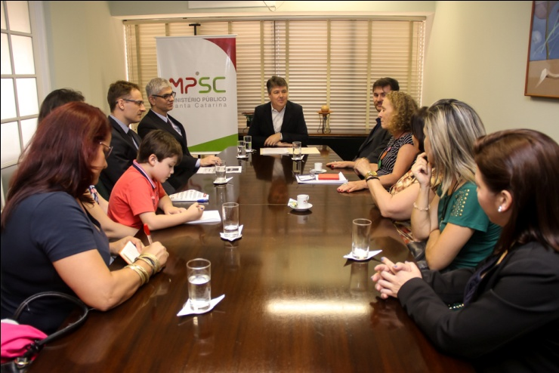
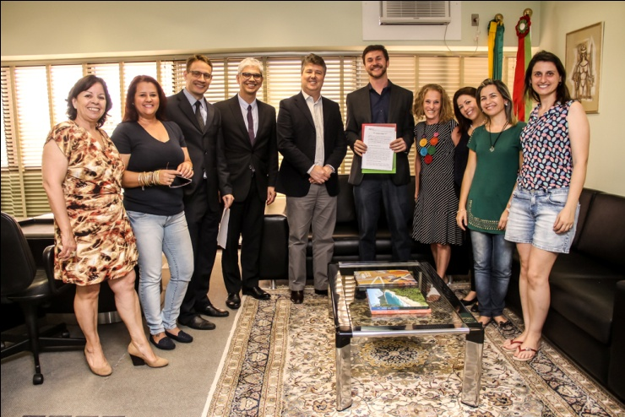
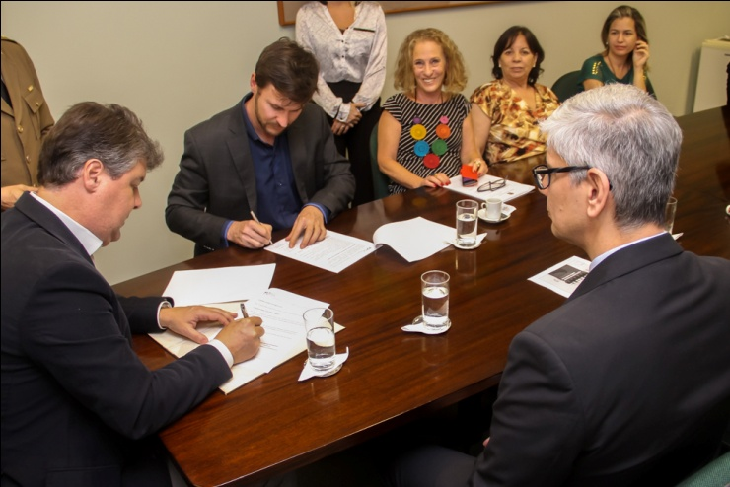
Em 14 de novembro de 2016, o CRB-14, representado pelo seu Presidente Juliano Zimmermann, assinou o Termo de Cooperação Técnica com o MP/SC, no ato representado pelo Procurador Geral de Justiça Dr. Sandro José Neis.
Fotos: MPSC
IX Fórum de Bibliotecas Escolares
Todas as entidades envolvidas com a formação e atuação do Bibliotecário no estado (CRB-14, ACB, UFSC e UDESC) serão parceiras atuantes no sentido de viabilizar as ações oriundas da assinatura do referido Termo de Cooperação Técnica.
CONSELHO REGIONAL DE BIBLIOTECONOMIA – 14ª REGIÃO

Slide 3
Metodologia: LEI 12.244/2010
Universalização das bibliotecas nas instituições de ensino do País
Biblioteca
Acervo
Recursos Humanos
IX Fórum de Bibliotecas Escolares
Determina que até 2020 todas as instituições de ensino tenham biblioteca.
Deve ser constituída por, no mínimo, 1 título por aluno matriculado.
E que seja respeitada a profissão bibliotecário, conforme a legislação.
CONSELHO REGIONAL DE BIBLIOTECONOMIA – 14ª REGIÃO
Notes:
A conhecida “Lei das Bibliotecas Escolares”
O que diz?
Universalização das bibliotecas escolares – promulgada em 24 maio de 2010 – todas as escolas brasileiras de ensino básico deverão dispor de uma biblioteca até o ano de 2020.
Mas ela deixa muitos questionamentos. Certo?
Primeiramente que gera muita dúvida: a lei prevê que todas as escolas devam contar com biblioteca ou com bibliotecário? Bom, na verdade ela fala das bibliotecas escolares, porém cita o bibliotecário.

Slide 4
Metodologia: Resolução CFB nº 119/2011 – Parâmetros para Bibliotecas Escolares
INDICADORES
*ESPAÇO FÍSICO
*ACERVO
*ORGANIZAÇÃO DO ACERVO
*COMPUTADORES COM ACESSO À INTERNET
*SERVIÇOS E ATIVIDADES
*PESSOAL
“Biblioteca escolar como espaço de produção do conhecimento: parâmetros para bibliotecas escolares” (CAMPELLO, 2010)
IX Fórum de Bibliotecas Escolares
CONSELHO REGIONAL DE BIBLIOTECONOMIA – 14ª REGIÃO
Notes:
Juntamente com a Lei, encontramos a publicação do documento organizado pela Bernadete Campello em 2010. Este documento é reconhecido pelo CFB, por meio da Resolução CFB nº119/2011 → instrumento de apoio para as escolas na implementação da Lei 12.244/2010. Apresenta critérios a serem observados no estabelecimento do perfil da biblioteca de cada escola.

Slide 5
Bibliotecas Escolares
em
Florianópolis (SC)
Rede Estadual
41 - Educação Básica;
Rede Municipal
36 - Educação Básica;
Instituições Privadas
86 - Educação Básica;
39 Visitadas (95%).
22 Visitadas (61%).
43 Visitadas (50%).
IX Fórum de Bibliotecas Escolares
Fonte: Censo Escolar - Sistema Educacenso 2016
Comissão de Fiscalização do CRB-14
CONSELHO REGIONAL DE BIBLIOTECONOMIA – 14ª REGIÃO
Notes:
Durante o ano de 2017, foi realizado um Diagnóstico das Bibliotecas Escolares em Santa Catarina. Na verdade esse trabalho ainda está em andamento, será dado continuidade até o ano de 2020.
Durante minhas visitas às escolas é aplicado um formulário bem completo, baseado nos parâmetros de Campello, citado anteriormente.
Hoje iremos focar nos dados encontrados nas escolas em Florianópolis.
Dividirei em Rede Estadual, Rede Municipal e Instituições privadas.

Slide 6
Rede Estadual de Ensino
Florianópolis
Rede Estadual
41 - Educação Básica;
39 Visitadas (95%) entre março/2017 e março/2018.
IX Fórum de Bibliotecas Escolares
* E.E.B de Muquém - E.E.M. Antônio Paschoal Apostolo.
* E.E.B. Presidente Roosevelt - E.E.B. Dayse Werner Salles.
CONSELHO REGIONAL DE BIBLIOTECONOMIA – 14ª REGIÃO
Notes:
Ensino Básico → Fundamental I e II, Ensino Médio.
Constatou-se que a E.E.B de Muquém e a E.E.M. Antônio Paschoal Apostolo funcionam no mesmo prédio, assim como a E.E.B. Presidente Roosevelt e a E.E.B. Dayse Werner Salles.
Portanto foram realizadas 37 visitas.
Na segunda feira (dia 16/04) finalizamos as visitas. Portanto podemos afirmar que 100% da rede estadual de ensino em Florianópolis foi diagnosticada. O relatório já foi entregue ao Dr. Davi, que será atualizado ainda essa semana com o resultados das 2 últimas visitas.

Slide 7
Rede Estadual de Ensino
Florianópolis
IX Fórum de Bibliotecas Escolares
CONSELHO REGIONAL DE BIBLIOTECONOMIA – 14ª REGIÃO
Notes:
Com o objetivo de contextualizar as 39 (trinta e nove) escolas de ensino público estadual, no município de Florianópolis, foram analisadas duas variáveis consideradas importantes por fornecer subsídios que justifiquem a necessidade e a importância das Bibliotecas Escolares, a saber: o número de alunos matriculados em cada escola e o nível de ensino ofertado pelas mesmas.
Em “outros tipos de ensino” o curso de Magistério, ensino técnico e ensino de jovens e adultos.

Slide 8
Rede Estadual de Ensino
Florianópolis
IX Fórum de Bibliotecas Escolares
Desativação das bibliotecas:
* falta de recursos humanos para atendimento aos alunos;
* reforma.
Inexistência de bibliotecas:
* possuem acervo distribuído em salas de aula, sala de professores, sala multiuso, e outros espaços.
* espaço multiuso com brinquedoteca e cantinho da leitura.
CONSELHO REGIONAL DE BIBLIOTECONOMIA – 14ª REGIÃO
Notes:
Constatou-se que, como descrito anteriormente, que das 39 (trinta e nove) escolas públicas estaduais em Florianópolis, duas (02) escolas não possuem prédio próprio, portanto, utilizam prédios de duas outras escolas e consequentemente utilizam a mesma Biblioteca.
Mesmo constatando-se que em seis (06) escolas a Biblioteca encontra-se fechada os dados sobre as mesmas foram coletados e analisados nesta pesquisa.

Slide 9
Rede Estadual de Ensino
Florianópolis
Espaço Físico
IX Fórum de Bibliotecas Escolares
CONSELHO REGIONAL DE BIBLIOTECONOMIA – 14ª REGIÃO

Slide 10
Rede Estadual de Ensino
Florianópolis
Espaço Físico
IX Fórum de Bibliotecas Escolares
CONSELHO REGIONAL DE BIBLIOTECONOMIA – 14ª REGIÃO
Notes:
Das 33 bibliotecas encontradas verificamos que:
15 encontram-se em condições adequadas no que tange os três quesitos apontados por Campello et al (2010): iluminação, ventilação e limpeza.
Não são raras as vezes em que a biblioteca fica num canto escondido da escola, em local pouco arejado, desconfortável e apertado.
Considerando que uma classe é composta por 20 a 40 alunos, concluímos que: 46% acomoda uma classe inteira.

Slide 11
Rede Estadual de Ensino
Florianópolis
Acervo
IX Fórum de Bibliotecas Escolares
CONSELHO REGIONAL DE BIBLIOTECONOMIA – 14ª REGIÃO
Notes:
De acordo com o documento “Parâmetros para Bibliotecas Escolares”, a biblioteca deve contar com acervo de livros compatível com o número de alunos e considera: a) no nível básico: a partir de um título por aluno; b) no nível exemplar: a partir de quatro títulos por aluno.
Porém, encontra-se dificuldade de realizar a análise do quesito quantidade de acervo, pois na grande maioria não existe um registro continuado e confiável dos materiais existentes na biblioteca, dificultando, assim, a contabilidade de quantidade de títulos e exemplares. Somente 12 souberam responder sobre o acervo.

Slide 12
Rede Estadual de Ensino
Florianópolis
Acervo - Organização
Iniciado o tratamento técnico do acervo - software de gestão de bibliotecas gratuito
Iniciado o tratamento técnico do acervo - software de gestão escolar, ”módulo biblioteca”, adquirido pela APP
IX Fórum de Bibliotecas Escolares
Iniciado o tratamento técnico do acervo - software de gestão escolar, ”módulo biblioteca”, adquirido pela APP
Utilização do software MS Excel
CONSELHO REGIONAL DE BIBLIOTECONOMIA – 14ª REGIÃO
Notes:
Inúmeras “tentativas” de organização foram registradas, dentre elas destacamos as seguintes.

Slide 13
Rede Estadual de Ensino
Florianópolis
Acervo - Organização
Acervo classificado de acordo com a CDD
Acervo encontra-se organizado por assunto, sem classificação ou catalogação
IX Fórum de Bibliotecas Escolares
Tratamento técnico interrompido por falta de recursos humanos, ou por problemas técnicos
CONSELHO REGIONAL DE BIBLIOTECONOMIA – 14ª REGIÃO

Slide 14
Rede Estadual de Ensino
Florianópolis
Acervo – Organização
Professor da escola cursou mas não concluiu a graduação em Biblioteconomia
Professora readaptada com habilitação em Biblioteconomia
IX Fórum de Bibliotecas Escolares
Professora readaptada que cursou mas não concluiu a graduação em Arquivologia
CONSELHO REGIONAL DE BIBLIOTECONOMIA – 14ª REGIÃO
Notes:
Destaca-se que somente em duas (02) bibliotecas foi encontrado um acervo que pode ser considerado tratado tecnicamente e informatizado.
Estas bibliotecas contam com bibliotecários.
Por conseguinte, pode-se afirmar que não existe padrão de organização do acervo nas bibliotecas da Rede Pública Estadual de ensino, e nem poderia ter em decorrência da ausência de profissionais capacitados e qualificados para tal serviço, além da falta de incentivo por parte do órgão competente. Resultando em cada escola, cada funcionário responsável adotar a maneira mais “simples”, na tentativa de organização e controle do acervo e empréstimo.

Slide 15
Rede Estadual de Ensino
Florianópolis
Recursos Tecnológicos
IX Fórum de Bibliotecas Escolares
CONSELHO REGIONAL DE BIBLIOTECONOMIA – 14ª REGIÃO

Slide 16
Rede Estadual de Ensino
Florianópolis
IX Fórum de Bibliotecas Escolares
CONSELHO REGIONAL DE BIBLIOTECONOMIA – 14ª REGIÃO

Slide 17
Rede Municipal de Ensino
Florianópolis
Rede Municipal
36 - Educação Básica;
22 Visitadas (61%) entre março e novembro 2017.
IX Fórum de Bibliotecas Escolares
CONSELHO REGIONAL DE BIBLIOTECONOMIA – 14ª REGIÃO

Slide 18
Rede Municipal de Ensino
Florianópolis
IX Fórum de Bibliotecas Escolares
CONSELHO REGIONAL DE BIBLIOTECONOMIA – 14ª REGIÃO

Slide 19
Rede Municipal de Ensino
Florianópolis
IX Fórum de Bibliotecas Escolares
CONSELHO REGIONAL DE BIBLIOTECONOMIA – 14ª REGIÃO

Slide 20
Rede Municipal de Ensino
Florianópolis
IX Fórum de Bibliotecas Escolares
CONSELHO REGIONAL DE BIBLIOTECONOMIA – 14ª REGIÃO

Slide 21
Rede Municipal de Ensino
Florianópolis
Acervo
IX Fórum de Bibliotecas Escolares
Software Pergamum (Sistema Integrado de Bibliotecas)
CONSELHO REGIONAL DE BIBLIOTECONOMIA – 14ª REGIÃO

Slide 22
Rede Municipal de Ensino
Florianópolis
Recursos Tecnológicos
IX Fórum de Bibliotecas Escolares
CONSELHO REGIONAL DE BIBLIOTECONOMIA – 14ª REGIÃO

Slide 23
Rede Municipal de Ensino
Florianópolis
Recursos Humanos
IX Fórum de Bibliotecas Escolares
* 46 vagas para bibliotecários (Lei Complementar 503/2014 – que estabelece o plano de cargos, carreira e vencimentos dos servidores públicos do quadro de pessoa civil da administração direta, autárquica e fundacional do poder executivo municipal e adota outras providências).
* 31 bibliotecários atuando nas bibliotecas ligadas à Secretaria Municipal de Educação (http://www.pmf.sc.gov.br/entidades/educa/index.php?cms=debec&menu=10&submenuid=253).
CONSELHO REGIONAL DE BIBLIOTECONOMIA – 14ª REGIÃO

Slide 24
Rede Privada de Ensino
Florianópolis
Instituições Privadas
IX Fórum de Bibliotecas Escolares
  86 - Educação Básica;
  43 Visitadas (50%).
  1 sem Biblioteca (2%)
CONSELHO REGIONAL DE BIBLIOTECONOMIA – 14ª REGIÃO
Notes:
O diagnóstico das escolas privadas não foi realizado para essa apresentação, uma vez que o foco, hoje, é a educação pública.
Porém os resultados que apresentarei agora são referentes, na sua grande maioria, às entidades de ensino privadas.

Slide 25
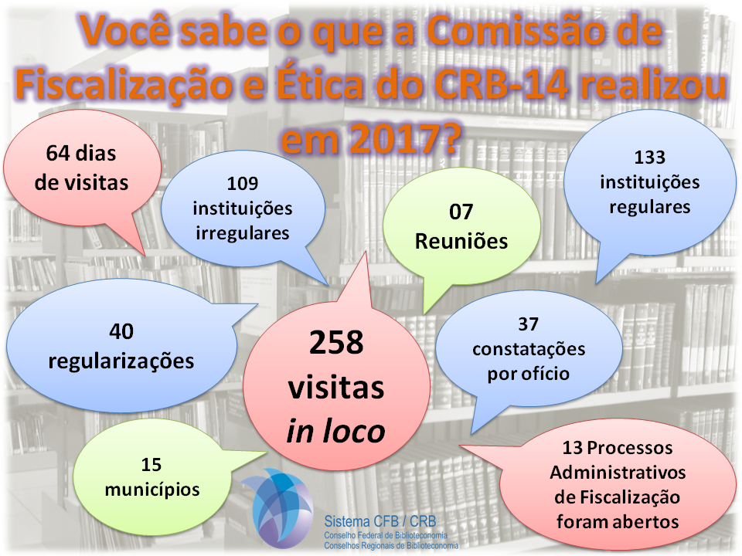
40
+
11
=
51 regularizações
IX Fórum de Bibliotecas Escolares
CONSELHO REGIONAL DE BIBLIOTECONOMIA – 14ª REGIÃO
Notes:
258 visitas em 2017
109 irregularidades
40 regularizações em 2017 + 11 regularizações em 2018 = 51 regularizações (47%)
13 Processos Administrativos de Fiscalização abertos em 2017 + 05 em 2018 =18 processos
05 processos já foram regularizados e foram arquivados.
Das 51 regularizações, 36 foram em Escolas – portanto, 71% das regularizações referem-se a escolas

Slide 26
Resultados da Fiscalização
2017
*Solicitações de registro;
*Reintegração;
*Transferências de outros regionais.
Aumento de 40,8%
IX Fórum de Bibliotecas Escolares
Fonte: Setor Administrativo do CRB-14
CONSELHO REGIONAL DE BIBLIOTECONOMIA – 14ª REGIÃO
Notes:
O Resultado é muito claro quando fazemos a seguinte comparação:

Slide 27


Fonte: Blog Muito Mais que Livros
IX Fórum de Bibliotecas Escolares
OBRIGADA
fiscalcrb14@gmail.com
CONSELHO REGIONAL DE BIBLIOTECONOMIA – 14ª REGIÃO

